Slide 1




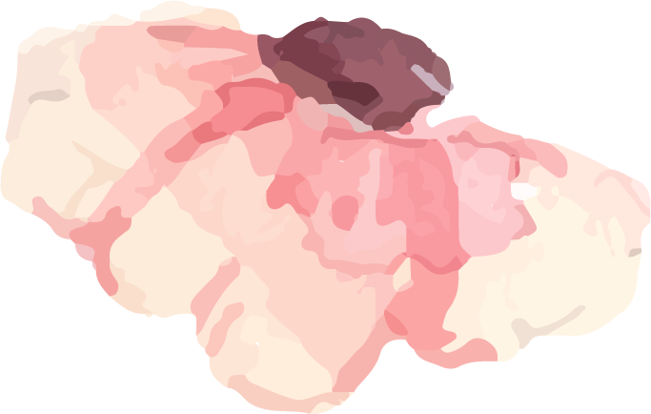
GIÁO DỤC CÔNG DÂN LỚP 9
BÀI 4. KHÁCH QUAN VÀ CÔNG BẰNG
GV: HOÀNG THỊ TƯƠNG

Slide 2
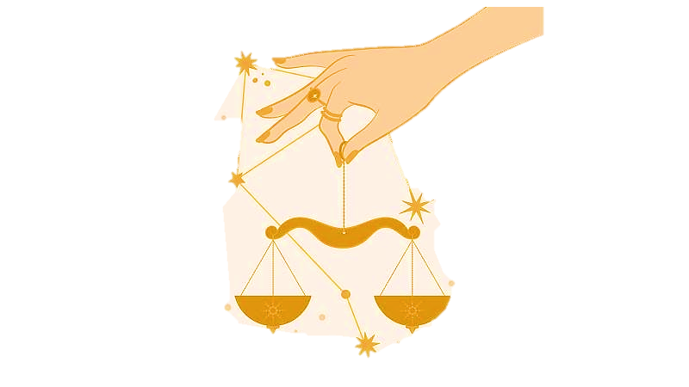
TIẾT 10, 11 - Bài 4:
Khách quan và công bằng

Slide 3

Mục tiêu bài học
01
02
Nhận biết được những biểu hiện khách quan, công bằng.
Hiểu được ý nghĩa của khách quan, công bằng; tác hại của sự thiếu khách quan, công bằng.
03
04
Thể hiện được thái độ khách quan, công bằng trong cuộc sống hằng ngày.
Phê phán những biểu hiện không khách quan, công bằng.

Slide 4


Hoạt động 1
KHỞI ĐỘNG

Slide 5
HÃY GHÉP CÁC CHỮ CÁI SAU THÀNH 2 CỤM TỪ CÓ NGHĨA (MÀU ĐỎ VÀ XANH)
K
N
H
H
N
N
B
C
G
Q
Ằ
Á
C
G
A
Ô
U

Slide 6
HÃY GHÉP CÁC CHỮ CÁI SAU THÀNH 2 CỤM TỪ CÓ NGHĨA (MÀU ĐỎ VÀ XANH)
KHÁCH QUAN
CÔNG BẰNG

Slide 7
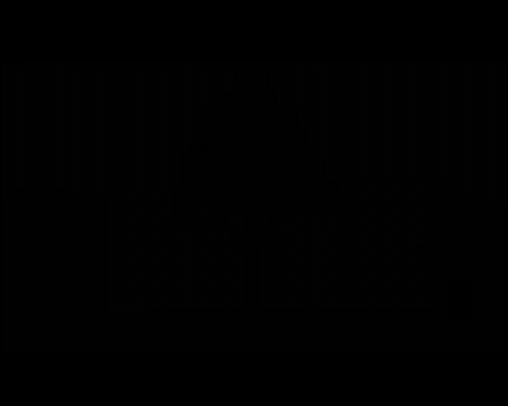
Trong video trên theo em ai là người sai? Em có nhận xét gì về cách phân xử của vị quan?

Slide 8
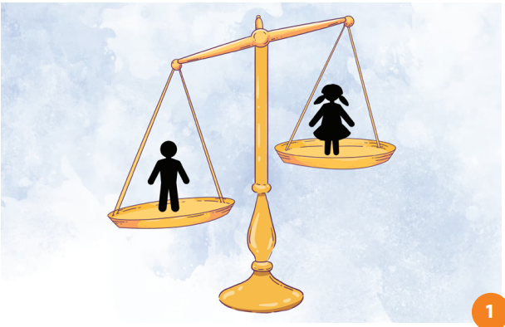
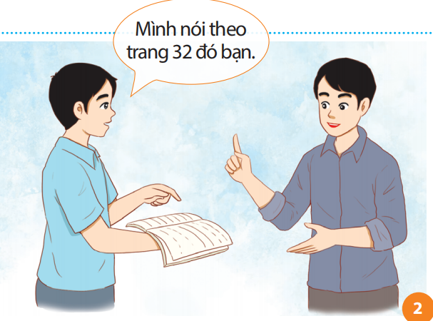
Hãy cho biết em liên tưởng đến câu thành ngữ nào về khách quan,
công bằng và nêu ý nghĩa của câu thành ngữ đó.
“Trọng nam khinh nữ.”
“Nói có sách,
mách có chứng.”

Slide 9

Hoạt động 2
KHÁM PHÁ

Slide 10



1. Khách quan và biểu hiện của khách quan
Nhiệm vụ 1
Em hãy đọc thông tin trong SGK tr.19-20 và thực hiện yêu cầu:
Để thực hiện được tính khách quan, người cán bộ kiểm sát phải làm gì? Điều gì sẽ xảy ra nếu họ thiếu khách quan trọng công việc?
Qua thông tin trên, em hãy chỉ ra các biểu hiện và ý nghĩa của khách quan.
Theo em, nhận thức và hành vi thiếu khách quan sẽ có tác hại gì?

Slide 11
Nhiệm vụ 1
Em hãy đọc thông tin trong SGK tr.19-20 và thực hiện yêu cầu:
1/ Để thực hiện được tính khách quan, người cán bộ kiểm sát phải “chí công vô tư, luôn tôn trọng sự thật khách quan; giải quyết công việc theo đúng pháp luật và quy định của Ngành; không vì lợi ích cá nhân, lợi ích nhóm, không thiên vị hoặc áp đặt định kiến cá nhân chủ quan bất cứ bên nào trong giải quyết vụ án, vụ việc...
- Nếu họ thiếu khách quan trọng công việc sẽ dẫn tới oan sai, xét xử không đúng người, đúng tội, làm mất niềm tin trong nhân dân, làm suy giảm hiệu lực và sức mạnh của bộ máy nhà nước.

Slide 12
Nhiệm vụ 1
Em hãy đọc thông tin trong SGK tr.19 -20 và thực hiện yêu cầu:
- Biểu hiện của khách quan: xuất phát từ thực tế, phản ánh thực tế một cách trung thực, tôn trọng sự thật, đánh giá đối tượng dựa trên dữ liệu có thể quan sát, đo lường và chứng minh được.
- Ý nghĩa của khách quan: Khách quan giúp chúng ta nhìn nhận, đánh giá đúng bản chất của sự vật, sự việc, con người, từ đó có các quyết định chính xác trong công việc và cách ứng xử văn hoá trong các mối quan hệ.

Slide 13
Nhiệm vụ 1
Em hãy đọc thông tin trong SGK tr.19-20 và thực hiện yêu cầu:
3/ Nếu nhận thức và hành vi thiếu khách quan sẽ dẫn tới những sai lầm trong công việc và ứng xử, ảnh hưởng tiêu cực tới các mối quan hệ.

Slide 14
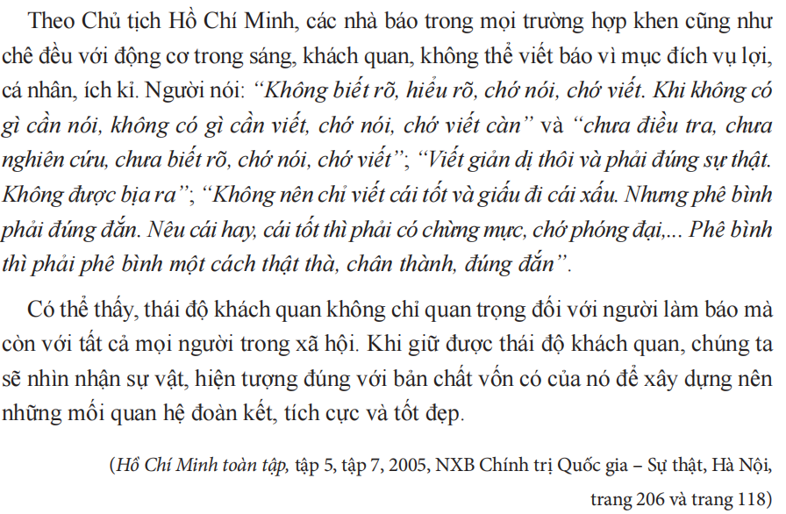
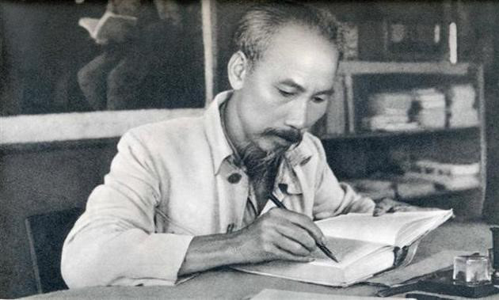
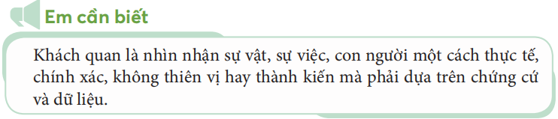

Slide 15
1. Khách quan và biểu hiện của khách quan
KẾT LUẬN
- Ý nghĩa: Khách quan có vai trò giúp chúng ta nhìn nhận, đánh giá đúng bản chất của sự vật, sự việc, con người, từ đó có các quyết định chính xác trong công việc và cách ứng xử văn hoá trong các mối quan hệ. Trái lại, thiếu khách quan sẽ dẫn tới những sai lầm trong công việc và ứng xử, ảnh hưởng tiêu cực tới các mối quan hệ.
- Khái niệm: khách quan là nhìn nhận sự vật, hiện tượng chính xác, trung thực, không định kiến, thiên vị.

Slide 16


2. Công bằng và biểu hiện của công bằng
Nhiệm vụ 2
Em hãy đọc câu chuyện trong SGK tr.20-21 và trả lời câu hỏi
Em hãy chỉ ra những biểu hiện của công bằng/ thiếu công bằng trong các thông tin, trường hợp trên.
Em hãy nêu ý nghĩa của công bằng, tác hại của sự thiếu công bằng trong cuộc sống.

Slide 17
- Thông tin. Biểu hiện của công bằng là: nhà nước tiếp tục hoàn thiện và thực hiện các chính sách dân tộc bình đẳng, đoàn kết, cùng phát triển, nhằm mục đích: tạo điều kiện để mọi người, nhất là trẻ em, nhóm yếu thế, đồng bào dân tộc thiểu số, người di cư hoà nhập, tiếp cận bình đẳng nguồn lực, cơ hội phát triển và hưởng thụ công bằng các dịch vụ xã hội cơ bản.
- Trường hợp 1. Biểu hiện của công bằng là: nhà nước có những chính sách ưu đãi dành cho học sinh dân tộc thiểu số.
- Trường hợp 2. Biểu hiện của thiếu công bằng là: tuy cùng là bệnh nhân, nhưng cô D phải xếp hàng và chờ đợi rất lâu mới tới lượt khám bệnh; nhưng anh Y vừa đến phòng khám đã được mời vào khám trước do có người quen là nhân viên làm việc ở đây

Slide 18
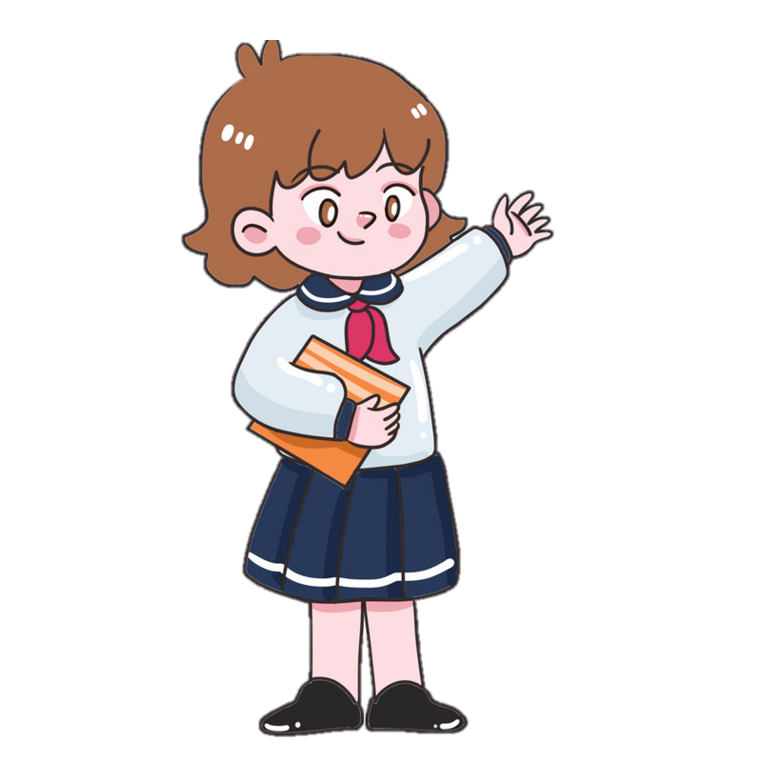
Yêu cầu b
- Ý nghĩa của công bằng:
+ Công bằng có vai trò quan trọng trong việc bảo vệ quyền lợi chính đáng của mỗi cá nhân, giúp con người có cơ hội phát triển bình đẳng với nhau, giúp họ cảm thấy được tôn trọng, tự tin hơn trong cuộc sống.
+ Công bằng cũng góp phần xây dựng xã hội bình đẳng, dân chủ, văn minh.
- Thiếu công bằng sẽ dẫn tới bất công, bất bình đẳng, mâu thuẫn, xung đột trong các mối quan hệ.

Slide 19
KẾT LUẬN
2. Công bằng và biểu hiện của công bằng
- Biểu hiện của công bằng là đối xử bình đẳng, không thiên vị, không phân biệt đối xử.
- Ý nghĩa: Công bằng có vai trò quan trọng trong việc bảo vệ quyền lợi chính đáng của mỗi cá nhân, giúp con người có cơ hội phát triển bình đẳng với nhau, giúp họ cảm thấy được tôn trọng, tự tin hơn trong cuộc sống. Công bằng cũng góp phần xây dựng xã hội bình đẳng, dân chủ, văn minh. Trái lại, thiếu công bằng sẽ dẫn tới bất công, bất bình đẳng, mâu thuẫn, xung đột trong các mối quan hệ.

Slide 20

3. Rèn luyện thái độ khách quan, công bằng
Nhiệm vụ 3
Em hãy đọc các trường hợp trong SGK tr. 21-22 và trả lời câu hỏi
a. Em có nhận xét gì về lời nói và hành động của các nhân vật trong những trường hợp đó?
b. Nếu ở trong các trường hợp đó, em sẽ làm gì?

Slide 21
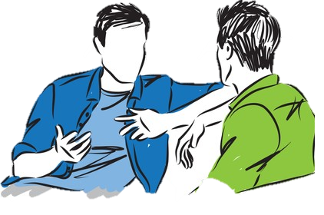
+ Trường hợp 1: K không đảm bảo tính khách quan. Dù mỗi người có những nét giống nhau về hứng thú học tập nhưng không đồng nhất. Bởi vậy, K không nên viết thay cho G.
=> Nếu trong trường hợp đó, em sẽ khuyên K không nên làm thế, khuyên G tự tay viết phiếu điều tra để đảm bảo tính khách quan cho kết quả điều tra.

Slide 22
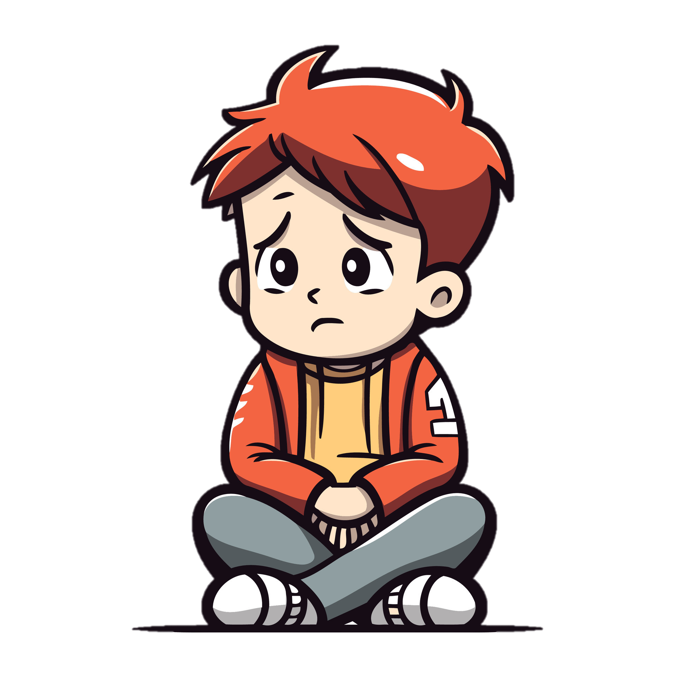

Trường hợp 2 (hình ảnh và lời thoại): Bạn nam ngoài cùng bên trái nói sẽ không bầu cho Q làm lớp trưởng vì không bỏ qua việc đi học muộn của bạn đó là thiếu công bằng đối với Q. Hai bạn nữ bên phải thể hiện tinh thần công bằng khi một bạn không bênh vực mà còn chỉ ra khuyết điểm của bạn nam (nhiều lần đi muộn), dù Q không có ở đó nhưng một bạn nữ vẫn khẳng định Q xứng đáng là lớp trưởng và khuyên bạn nam nên cân nhắc để bỏ phiếu cho Q.
=> Nếu ở trong trường hợp đó, em sẽ khuyên bạn nam nên bỏ phiếu cho Q.

Slide 23


Theo em, làm thế nào để thể hiện được
thái độ khách quan, công bằng
trong cuộc sống hằng ngày?

Slide 24

KẾT LUẬN
- Cần rèn luyện thái độ nhìn nhận, đánh giá sự vật, hiện tượng một cách khách quan, công bằng, tôn trọng và bảo vệ lẽ phải;
- Không định kiến, thiên vị trong việc đánh giá bản thân và những người xung quanh;
- Phê phán các biểu hiện thiếu khách quan, công bằng.

Slide 25

Hoạt động 3
LUYỆN TẬP

Slide 26
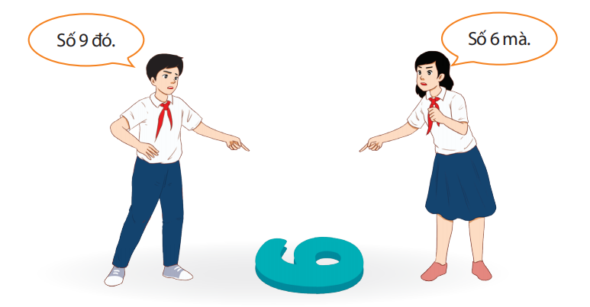
Nhiệm vụ 1
Dựa vào hình ảnh dưới đây, em liên tưởng đến điều gì về khách quan, công bằng? Vì sao?

Slide 27
Nhiệm vụ 2
Em hãy đọc các tình huống trong SGK tr.25 và trả lời câu hỏi
Em có nhận xét gì về lời nói, việc làm của nhân vật trong các tình huống?
Theo em, anh B, bà V, ông M nên ứng xử như thế nào để đảm bảo sự công bằng?

Slide 28
Nhiệm vụ 2
Tình huống 1.
Trong lúc chờ tính tiền tại siêu thị, khi mọi người đang xếp hàng thì anh B lại cố tình chen lấn để vượt lên đầu hàng và đề nghị chị thu ngân thanh toán trước cho mình. Thấy vậy, chị thu ngân và khách hàng không đồng ý, đề nghị anh B quay lại xếp hàng để chờ tới lượt. Tuy nhiên, anh B tỏ thái độ khó chịu, lớn tiếng với chị ấy cùng mọi người.
Tình huống 2.
Trong cuộc họp nhân dân tại địa bàn dân cư, khi cán bộ đang triển khai về chính sách cấp bảo hiểm y tế miễn phí cho người thuộc diện hộ nghèo thì có những ý kiến xì xào, bàn tán. Bà V nói nhỏ với ông M rằng: “Như vậy là không công bằng. Đã là bảo hiểm y tế thì ai cũng phải đóng như nhau, không nên có sự phân biệt như vậy”.

Slide 29
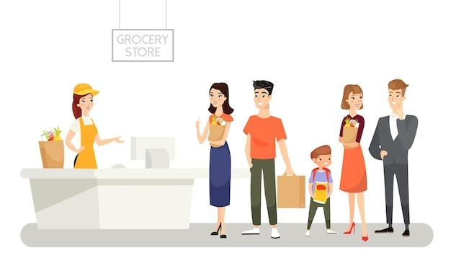
Nhiệm vụ 2
Tình huống 1.
Trong lúc chờ tính tiền tại siêu thị, khi mọi người đang xếp hàng thì anh B lại cố tình chen lấn để vượt lên đầu hàng và đề nghị chị thu ngân thanh toán trước cho mình. Thấy vậy, chị thu ngân và khách hàng không đồng ý, đề nghị anh B quay lại xếp hàng để chờ tới lượt. Tuy nhiên, anh B tỏ thái độ khó chịu, lớn tiếng với chị ấy cùng mọi người.
Anh B đến sau nên cần phải xếp hàng, tôn trọng mọi người, đặc biệt là những người đã đến trước và đang xếp hàng.

Slide 30

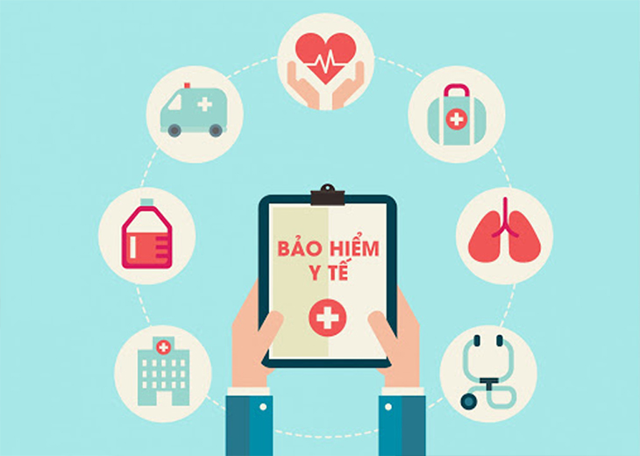
Nhiệm vụ 2
Ông M nên khuyên nhủ và giải thích với bà V để bà ấy thay đổi lại suy nghĩ của mình. Trong trường hợp này, chính sách cấp bảo hiểm y tế miễn phí cho người dân thuộc diện hộ nghèo không phải là phân biệt đối xử mà đây là chính sách nhằm thể hiện sự quan tâm, chăm lo của Nhà nước ta đối với những trường hợp, hoàn cảnh khó khăn, thể hiện sự công bằng, bình đẳng về mặt chính sách.
Tình huống 2.
Trong cuộc họp nhân dân tại địa bàn dân cư, khi cán bộ đang triển khai về chính sách cấp bảo hiểm y tế miễn phí cho người thuộc diện hộ nghèo thì có những ý kiến xì xào, bàn tán. Bà V nói nhỏ với ông M rằng: “Như vậy là không công bằng. Đã là bảo hiểm y tế thì ai cũng phải đóng như nhau, không nên có sự phân biệt như vậy”.

Slide 31
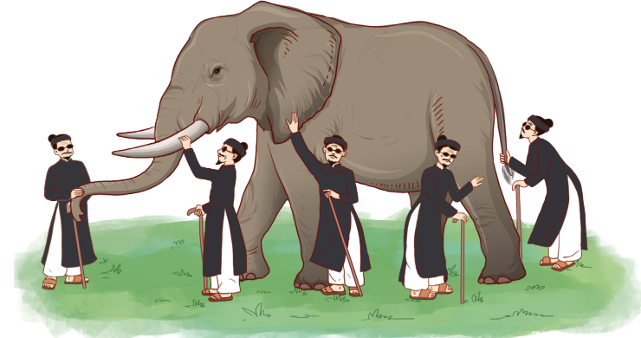


Nhiệm vụ 3
Em hãy quan sát hình ảnh sau và thực hiện yêu cầu
– Em hãy tìm hiểu và kể lại nội dung câu chuyện ngụ ngôn được thể hiện trong hình ảnh trên.
– Em hãy tìm các biểu hiện thể hiện sự thiếu khách quan trong câu chuyện đó và rút ra bài học cho bản thân.

Slide 32

Nhiệm vụ 3
Các thầy bói chỉ xem xét một bộ phận của voi mà đã nhận xét và đưa ra kết luận bao trùm về cả con voi.
Bài học rút ra ở đây là không nên nhìn nhận sự vật, sự việc một cách phiến diện, chủ quan.

Slide 33

Hoạt động 4
VẬN DỤNG

Slide 34


Nhiệm vụ
1. Em hãy tìm ví dụ về sự khách quan, công bằng ở các lĩnh vực trong đời sống. Từ đó, xác định những việc làm phù hợp của bản thân để góp phần khuyến khích sự khách quan, công bằng.
2. Em hãy tìm và chia sẻ các hành vi của bản thân, bạn bè hoặc người thân chưa thể hiện sự khách quan, công bằng và đề xuất những cách khắc phục phù hợp.

Slide 35

Tạm biệt và hẹn gặp lại các em
ở bài học tiếp theo.

